Slide 1
Grupo Técnico de Atenção, Gestão e Planejamento - CIB/PR
06 de dezembro de 2023
Foz do Iguaçu

Slide 2
SAÚDE DIGITAL
O termo Saúde Digital é abrangente e incorpora os recentes avanços na tecnologia aplicada à área da saúde, com o uso de Tecnologias de Informação e Comunicação (TIC).
SAÚDE DIGITAL
Estratégia de Saúde Digital para o Brasil
Saúde Móvel
Tele
medicina
Telessaúde
Informatização
Tele
atendimento
https://www.gov.br/saude/pt-br/composicao/seidigi/saude-digital

Slide 4
Portaria nº 4.279, de 30 de dezembro de 2010
Estabelece diretrizes para a organização da Rede de Atenção à Saúde no âmbito do Sistema Único de Saúde (SUS).
Ampliar a cobertura do Telessaúde visando apoio aos profissionais de saúde por meio da "segunda opinião formativa"
Lei Geral de Proteção de Dados Pessoais (LGPD) nº 13.709, de 14 de agosto de 2018
Proteger os direitos fundamentais de liberdade e de privacidade, trata sobre o tratamento de dados pessoais, dispostos em meio físico ou digital, feito por pessoa física ou jurídica de direito público ou privado, englobando um amplo conjunto de operações que podem ocorrer em meios manuais ou digitais.

Slide 5
TELESSAÚDE
Uma das estratégias existentes dentro do escopo da Saúde Digital, que utiliza recursos das Tecnologias Digitais de Informação e Comunicação – TDICs para produzir e disponibilizar informações em saúde, por meio de ações de teleconsultoria, telediagnóstico, tele-educação e segunda opinião formativa*.
Envolve profissionais de saúde, gestores e usuários do SUS.
Objetivo: contribuir para a resolubilidade da APS e promover a sua articulação com a Atenção Especializada.
*Portaria GM/MS nº 2.546, de 27 de outubro de 2011

Slide 6
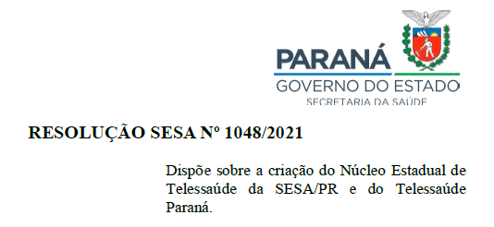
AÇÕES DE TELESSAÚDE*
Teleconsultoria: ação registrada e realizada entre profissionais de saúde, por meio de instrumentos de telecomunicação bidirecional, com o fim de esclarecer dúvidas - de forma síncrona ou assíncrona;
Telediagnóstico: ação que utiliza as TDICs para a realização de serviços de apoio ao diagnóstico, como a avaliação de exames à distância;
Segunda Opinião Formativa: ação que promove resposta sistematizada, construída com base nas melhores evidências científicas e clínicas;
Teleducação: ação que possibilita a aprendizagem interativa sobre temas relacionados à saúde, ministrados a distância por meio de TDICs, com foco na educação permanente dos profissionais de saúde.
Representantes do GS, DG, diretorias, ESPP, NII da Sesa/PR.
*Portaria GM/MS nº 2.546, de 27 de outubro de 2011

Slide 7
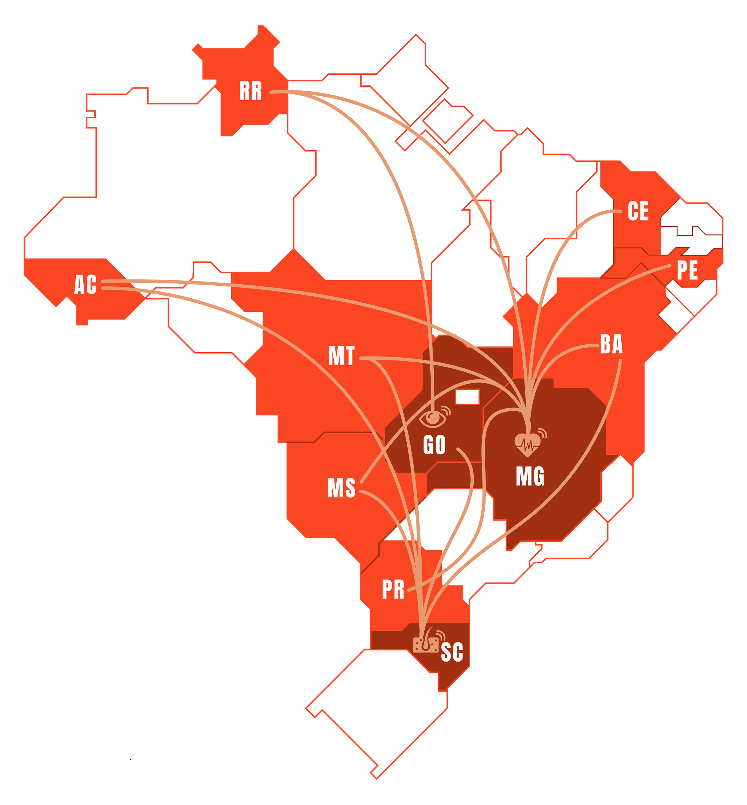
TELEDIAGNÓSTICO
Setembro de 2021
Tele-eletrocardiograma = PR com 20 pontos vinculados à Oferta Nacional de Telediagnóstico.
Telediagnóstico em dermatologia = PR com 2 pontos vinculados à Oferta Nacional de Telediagnóstico.

Slide 8
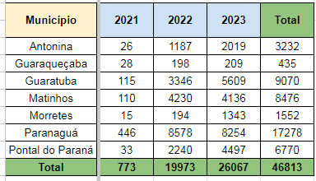
TELEDIAGNÓSTICO - ELETROCARDIOGRAMA
ADESÃO DO PARANÁ À ONTD EM NOV/21
PILOTO NA 1ª RS = 20 PONTOS CONECTADOS
Laudos de ECG
24 horas por dia, nos 7 dias da semana
Resultados dos ECGs
Eletivo - até 02 horas
Urgência - até 10 minutos
Fonte: Centro de Telessaúde HC-UFMG - dados até 30 de novembro de 2023

Slide 9
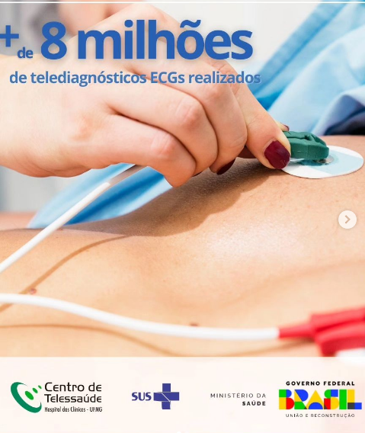
TELEDIAGNÓSTICO - ELETROCARDIOGRAMA
Realizam os exames em mais de 1.400 municípios brasileiros;
Em média, são recebidos 7000 ECGs por dia, sendo que a cada 10 exames realizados no SUS, um é feito pelo Centro de Telessaúde da UFMG;
Requisitos para utilizar o serviço: Adesão via Sesa/PR, equipamento compatível, 2 pontos de internet na sala de execução do exame e profissional capacitado.
https://www.instagram.com/reel/C0PqOxwuG7T/?igshid=MTc4MmM1YmI2Ng%3D%3D

Slide 10
PROPOSTA PARA EXPANSÃO DO TELEDIAGNÓSTICO EM ELETROCARDIOGRAMA

Slide 11
EXPANSÃO TELEDIAGNÓSTICO - ELETROCARDIOGRAMA
1º → Realizar levantamento de quais municípios possuem eletrocardiógrafos compatíveis com o aplicativo e teriam interesse na adesão à Oferta Nacional de Telediagnóstico em ECG;
- Por meio de formulário eletrônico disponibilizado pela Sesa/PR, via RS;
Prazo para responder ao levantamento até 31/01/2024;
Preencher ao levantamento os municípios que tenham equipamento compatível e interesse em aderir;
Qualquer ponto de atenção: APS, AAE, PA ou UPA e Hospital.

Slide 12
EXPANSÃO TELEDIAGNÓSTICO - ELETROCARDIOGRAMA
Marcas e modelos de eletrocardiógrafos compatíveis com a ONTD:
• TEB (ECGPC)
• Micromed (Wincardio 5, Wincardio 7+ e Wincardio 10)
• Bionet (CardioCare 2000, Cardio 7 e Cardio Touch 3000)
• Alfamed (Compassus 3000 ***Inclur licença para exportação XML)
• Mindray (modelo Beneheart R3)
• Edan (modelo SE 1200 ***Inclur licença para exportação XML)
• Mindray (Beneheart R3)
• HeartWare (ECGV6)

Slide 13
EXPANSÃO TELEDIAGNÓSTICO - ELETROCARDIOGRAMA
2º → Incluir os municípios que possuem equipamento compatível e manifestaram interesse na Oferta Nacional de Telediagnóstico em ECG;
- Adesão por meio da assinatura do termo da Resolução SESA nº1048/2021;
- Termos devem ser tramitados à área técnica do Telessaúde Paraná por meio da Regional de Saúde (abertura de e-protocolo)
- Implementação nos municípios ocorrerá por etapas, com capacitações nas regiões de saúde (dependência de recursos humanos da Sesa Central para treinamento das RS e municípios).

Slide 14
BENEFÍCIOS TELEDIAGNÓSTICO - ELETROCARDIOGRAMA
Laudos de ECG sem custo para o município;
Resultados de exames eletivos em até 02 horas e urgência/emergência até 10 minutos;
Expansão de estratégia validada e utilizada em outros estados e municípios brasileiros;
Economia de recurso público;
Melhora e/ou redução do tempo-resposta para usuário após solitação ou execução do exame;

Slide 15
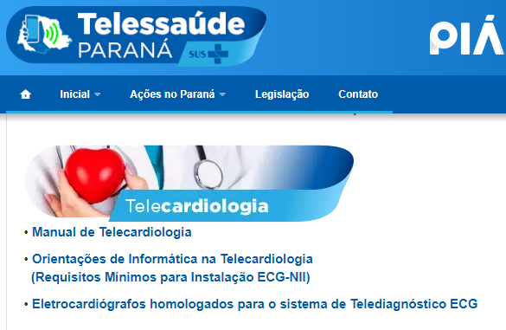
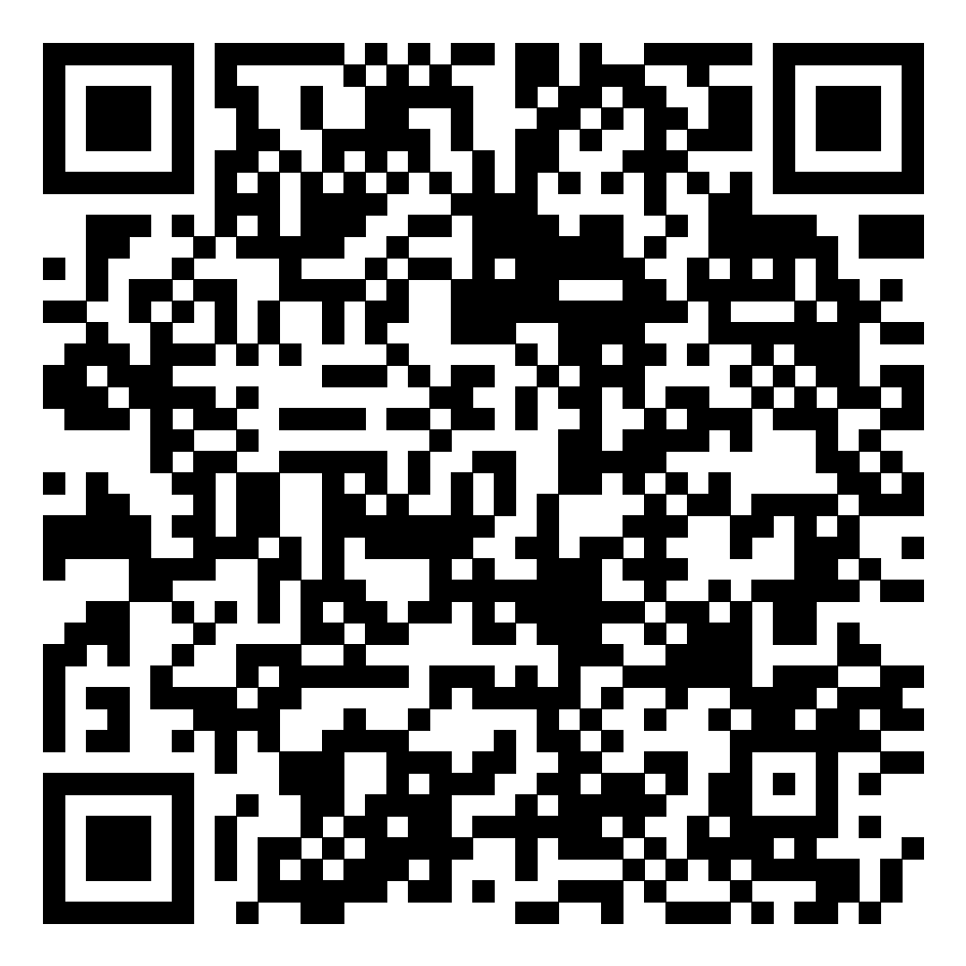
TELEDIAGNÓSTICO - ELETROCARDIOGRAMA
https://www.telessaude.pr.gov.br/Pagina/Telediagnostico

Slide 16
TELEDIAGNÓSTICO EM DERMATOLOGIA
Adesão do PR a ONTD em Maio/2022
Piloto na 1ª RS

Slide 17
TELEDIAGNÓSTICO EM DERMATOLOGIA
Classificação de risco das lesões:
Casos que não precisam de manejo, nem na APS
Casos agudos, devem ser manejados de imediato: Erisipela, infecções de pele…
Casos que precisam ir para consulta com dermatologia com priorização
Casos que precisam ir para consulta com dermatologia
Casos que precisam de manejo, mas no âmbito da APS, com retorno de 3 opções terapêuticas

Slide 18
TELEDIAGNÓSTICO EM DERMATOLOGIA
DERMATOLOGIA
APS
APS/PA e UPA
Casos que não precisam de manejo, nem na APS
Casos agudos, devem ser manejados de imediato: Erisipela, infecções de pele…
Casos que precisam ir para consulta com dermatologia com priorização
Casos que precisam ir para consulta com dermatologia
Casos que precisam de manejo, mas no âmbito da APS, com retorno de 3 opções terapêuticas

Slide 19
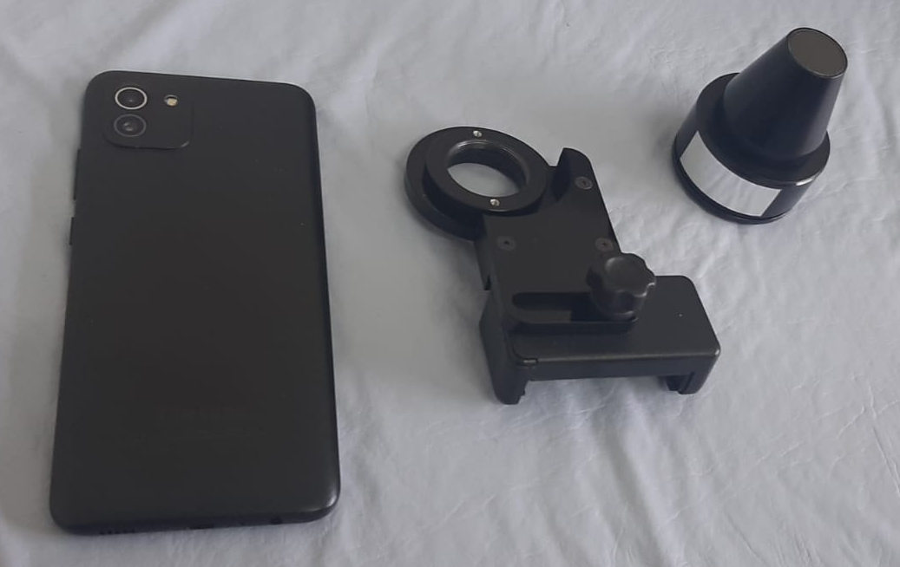

Slide 20
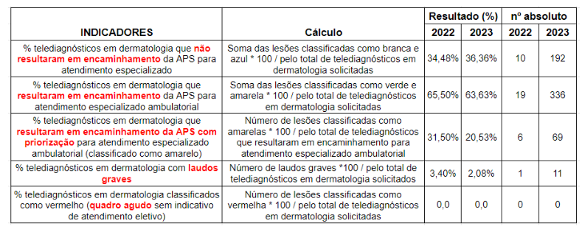
Pontal do Paraná
2022 - 29 exames
2023 - 528 exames
Total - 557 exames
TELEDIAGNÓSTICO EM DERMATOLOGIA

Slide 21
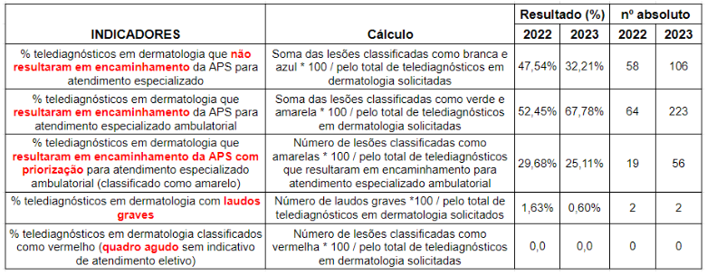
Guaratuba
2022 - 122 exames
2023 - 329 exames
Total - 451 exames
TELEDIAGNÓSTICO EM DERMATOLOGIA

Slide 22
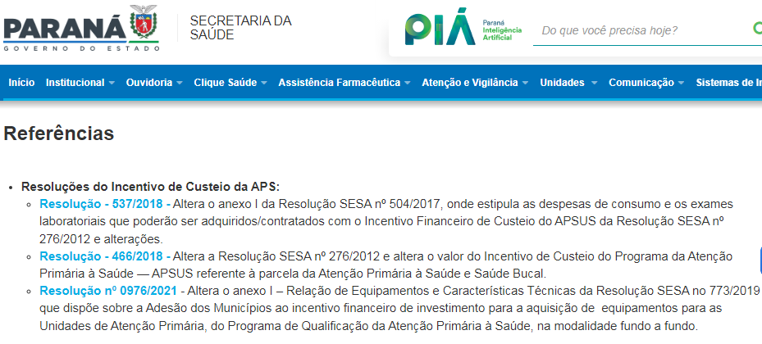
TELEDIAGNÓSTICO EM DERMATOLOGIA
https://www.saude.pr.gov.br/sites/default/arquivos_restritos/files/documento/2022-03/resolucao_0976_2021_2.pdf

Slide 23
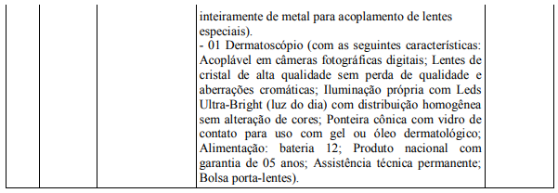
TELEDIAGNÓSTICO EM DERMATOLOGIA
https://www.saude.pr.gov.br/sites/default/arquivos_restritos/files/documento/2022-03/resolucao_0976_2021_2.pdf

Slide 24
PROPOSTA PARA EXPANSÃO DO TELEDIAGNÓSTICO EM DERMATOLOGIA

Slide 25
EXPANSÃO TELEDIAGNÓSTICO - DERMATOLOGIA
1º → Realizar levantamento de quais municípios possuem dermatoscópios compatíveis e teriam interesse na adesão à Oferta Nacional de Telediagnóstico em ECG;
- Por meio de formulário eletrônico disponibilizado pela Sesa/PR, via RS;
Prazo para responder ao levantamento até 31/01/2024;
Preencher ao levantamento os municípios que tenham equipamento compatível e interesse em aderir;
Organização dos fluxos internos: pessoa de referência, em qual local ficará, fluxo para agendamento na especializada, fluxo dos usuários que já se encontram em fila de espera para consulta com dermatologista

Slide 26
EXPANSÃO TELEDIAGNÓSTICO - DERMATOLOGIA
2º → Incluir os municípios que possuem equipamento compatível e manifestaram interesse na adesão à Oferta Nacional de Telediagnóstico em ECG;
- Adesão por meio da assinatura do termo da Resolução SESA nº1048/2021;
- Termos devem ser tramitados à área técnica do Telessaúde Paraná por meio da Regional de Saúde (abertura de e-protocolo)
- Implementação nos municípios ocorrerá por etapas, com capacitações nas regiões de saúde (dependência de recursos humanos da Sesa Central para treinamento das RS e municípios).

Slide 27
EXPANSÃO TELEDIAGNÓSTICO - DERMATOLOGIA
Situação da 20ª Região de Saúde:
Tratativas do CISCOPAR com o Núcleo Estadual de Telessaúde de SC antes da instituição do Núcleo Estadual no Paraná, por meio da Resolução SESA nº1048/2021;
Aquisição de 43 dermatoscópios para os 18 municípios, por meio do CISCOPAR;
Discussão na CIR em 01/12/2023, conduzida pela 20ªRS;
Decisão dos gestores dos 18 municípios pela adesão.

Slide 28
Jéssica Oliveira de Lima - (41) 3330-4261
Cássio Junior Duarte - (41) 3330-4760
Referências técnicas do Telessaúde Paraná
Diretoria de Atenção e Vigilância em Saúde
telessaude.pr@sesa.pr.gov.br

